Slide 1

제목
고급 소프트웨어 실습 I
서강대학교 교수학습센터
부소장 정유성
10주차 : 코드 최적화 기법/부동소수점 연산 소개

Slide 2
조교 연락처
담당 조교 : 이재석
그래픽스 연구실(AS914)
luka756@sogang.ac.kr
010-8730-2427
문의가 있을 시 조교에게 먼저 연락.
임의로 교수님께 연락하지 말 것.
기말고사 일정 : 12월 14일 토요일 오전 9시-10시 30분

Slide 3
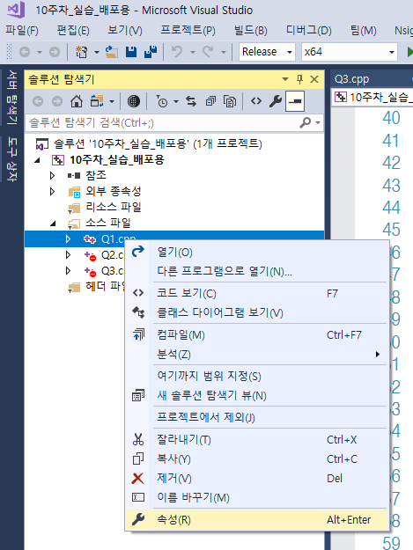
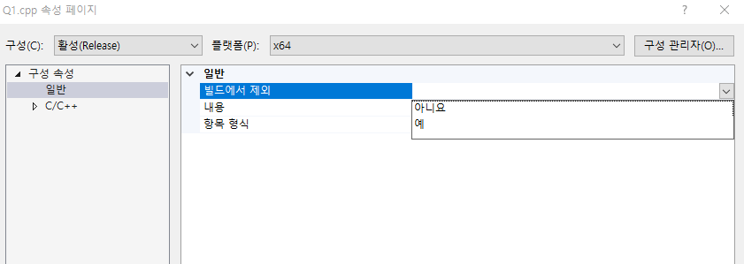
소스 파일 바꾸기
소스 파일을 오른쪽 클릭하여 속성-빌드에서 제외 를 선택하여 컴파일 할 소스파일을 변경할 수 있다. 실습이나 과제 시 한 프로젝트에 모든 소스파일을 넣되 아래와 같이 변경하여 컴파일할 수 있게 할 것.

Slide 4
제출 형식
실습
제출할 것 (미제출시 검사 받았어도 0점)
snnnnnnL10.zip (Q1.cpp Q2.cpp Q3.cpp 를 snnnnnnL10_1.cpp snnnnnnL10_2.cpp snnnnnnL10_3.cpp 로 변경, 압축하여 제출)
과제 (기간 : 실습일로부터 1주일. 레이트 제출시 0점)
제출할 것
snnnnnnH10.cpp (gososil_10_과제.cpp 를 수정한 것)
보고서 (snnnnnnH10.hwp or snnnnnnH10.docx)

Slide 5
실습 1
주어진 기본 코드를 가지고, 두 행렬 A와 B를 곱하여 C에 저장하는 함수를 제작하여라.
행렬 A, B,C 는 각각 pLeftMatrix, pRightMatrix, pDestMatrix 이며 각각은 MatSize행 MatSize열 행렬이다. 본 실습에서 MatSize 는 1024이다.
행렬을 곱하는 함수는 행렬 A, B를 변화시켜서는 안 되며 MultiplySquareMatrices_1 을 개선하여 아래와 같이 3가지를 제작하여야 한다. (3,4번은 2번을 적용할 것)
2. 메모리 접근 방식을 고려하여 작성한 것
3. 8개로 loop unrolling
4. 최적의 loop unrolling m을 찾고 추가 개선 (m을 정한 이유를 언급할 것)
네 가지 방법의 수행 시간을 비교하여 보고, 4번에 적용된 방법과 왜 4번이 효율적인지, m을 정한 근거는 무엇인지 언급하고 프로그램과 함께 제출하여라.

Slide 6

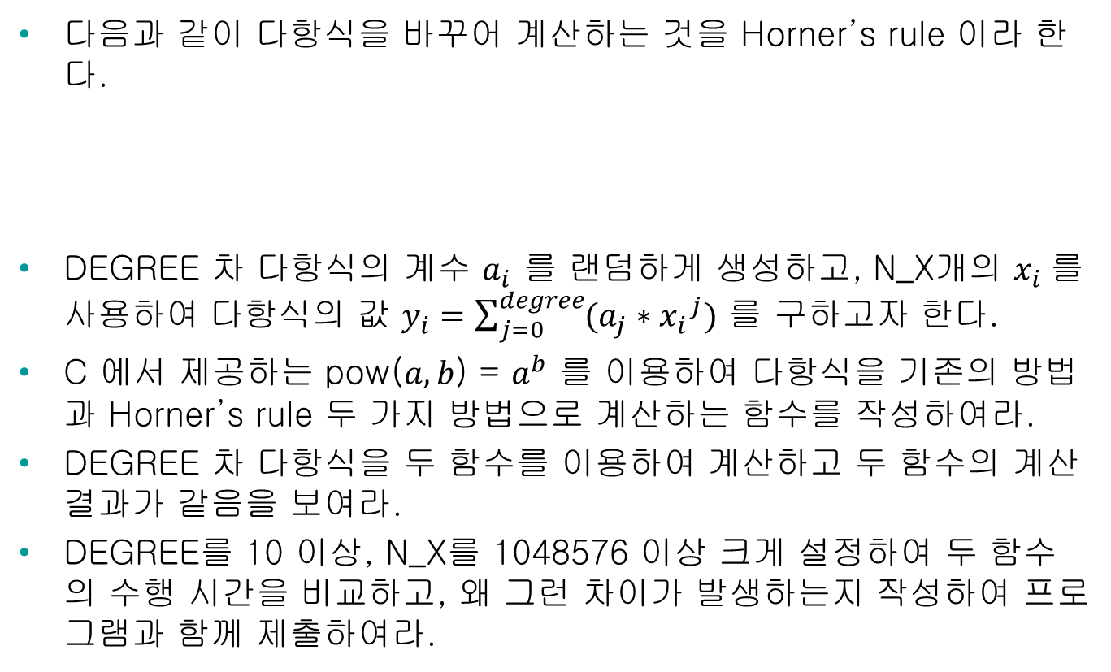
실습 2
다음과 같이 다항식을 바꾸어 계산하는 것을 Horner’s rule 이라 한다.
DEGREE 차 다항식의 계수 $a_{i}$ 를 랜덤하게 생성하고, N_X개의 $x_{i} 를$ 사용하여 다항식의 값 $y_{i}=\sum_{j=0}^{degree}{(a_{j}∗{x_{i}}^{j})}$ 를 구하고자 한다.
C 에서 제공하는 pow($a,b$) = $a^{b}$ 를 이용하여 다항식을 기존의 방법과 Horner’s rule 두 가지 방법으로 계산하는 함수를 작성하여라.
DEGREE 차 다항식을 두 함수를 이용하여 계산하고 두 함수의 계산 결과가 같음을 보여라.
DEGREE를 10 이상, N_X를 1048576 이상 크게 설정하여 두 함수의 수행 시간을 비교하고, 왜 그런 차이가 발생하는지 작성하여 프로그램과 함께 제출하여라.

Slide 7

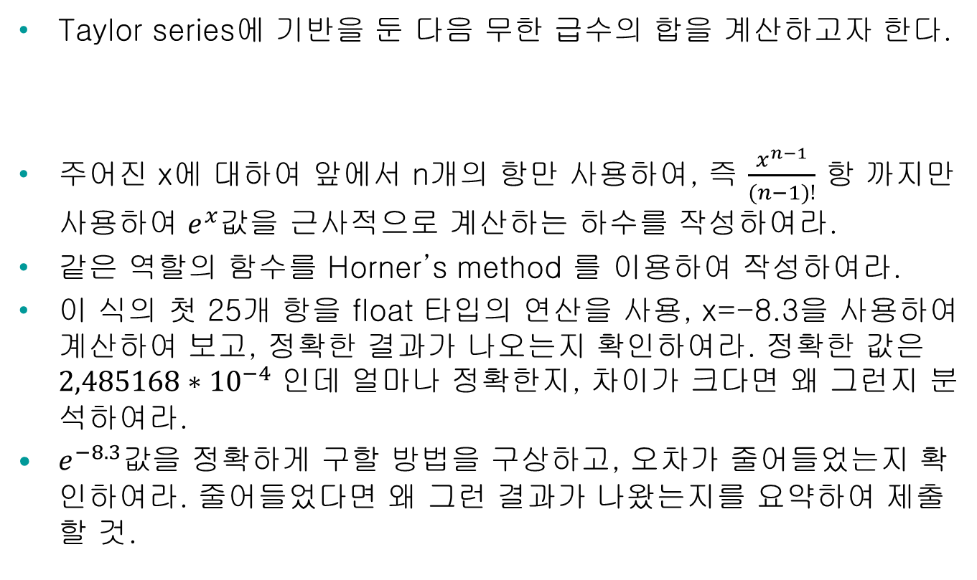
실습 3
Taylor series에 기반을 둔 다음 무한 급수의 합을 계산하고자 한다.
주어진 x에 대하여 앞에서 n개의 항만 사용하여, 즉 $\frac{x^{n−1}}{(n−1)!}$ 항 까지만 사용하여 $e^{x}값$을 근사적으로 계산하는 하수를 작성하여라.
같은 역할의 함수를 Horner’s method 를 이용하여 작성하여라.
이 식의 첫 25개 항을 float 타입의 연산을 사용, x=-8.3을 사용하여 계산하여 보고, 정확한 결과가 나오는지 확인하여라. 정확한 값은 $2,485168∗{10}^{−4}$ 인데 얼마나 정확한지, 차이가 크다면 왜 그런지 분석하여라.
$e^{−8.3}값$을 정확하게 구할 방법을 구상하고, 오차가 줄어들었는지 확인하여라. 줄어들었다면 왜 그런 결과가 나왔는지를 요약하여 제출할 것.

Slide 8
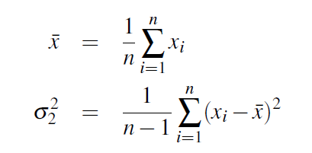
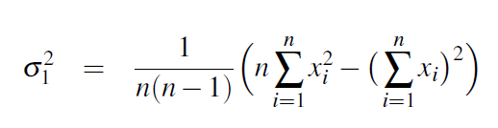

숙제 1
평균 $\overline{x}$ 와 분산 ${σ_{2} }^{2}$ 는 다음과 같다.
이때 분산은 다음과 같이 계산할 수도 있다.

Slide 9
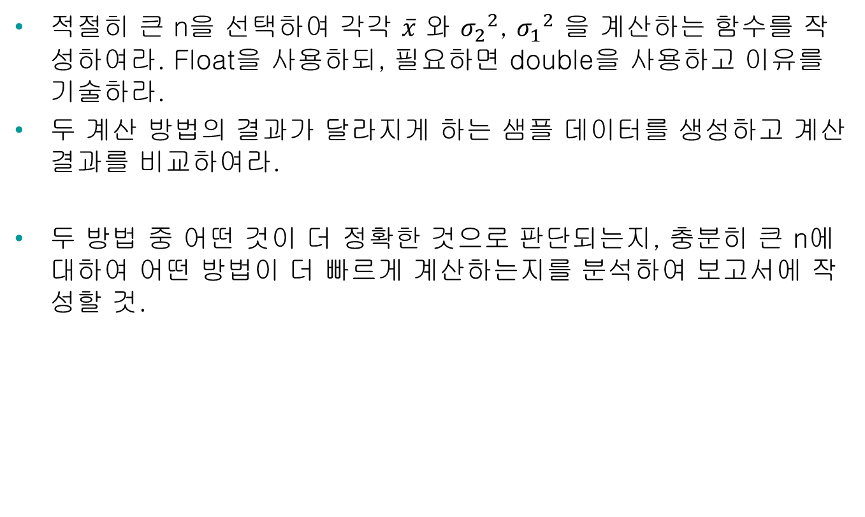
숙제 1
적절히 큰 n을 선택하여 각각 $\overline{x}$ 와 ${σ_{2}}^{2}$, ${σ_{1}}^{2}$ 을 계산하는 함수를 작성하여라. Float을 사용하되, 필요하면 double을 사용하고 이유를 기술하라.
두 계산 방법의 결과가 달라지게 하는 샘플 데이터를 생성하고 계산 결과를 비교하여라.
두 방법 중 어떤 것이 더 정확한 것으로 판단되는지, 충분히 큰 n에 대하여 어떤 방법이 더 빠르게 계산하는지를 분석하여 보고서에 작성할 것.

Slide 10

숙제 2
다음과 같은 이차 방정식의 근을 구하는 문제를 생각하자.
콘솔에서 임의의 a, b, c 를 입력 받아 근의 공식을 사용하여 두 실근을 구해 출력하는 프로그램을 작성하라. (실근이 존재하지 않는 경우, 하나만 존재하는 경우는 고려하지 않음)
위 프로그램이 문제를 일으키는 인자 a, b, c 값을 세 가지 이상 설정하고 해당 근을 f(x)에 대입 시 0이 나오지 않는 것을 증명하라.
위 문제를 완화시킬 수 있는 방법을 사용하여 2차 방정식의 해를 구하는 함수를 새롭게 구현하고, 새로운 함수에서는 올바른 근을 구할 수 있음을 보여라.

Slide 11
숙제 3
Kahan summation algorithm 에 대하여 찾아보고, 일반적인 합보다 kahan sum이 정밀함을 확인하여라.
Float 대신 double 형 변수를 사용하여 보고 kahan sum 과 어떤 차이가 있는지 확인하여라.
Float, double, kahan-sum(float) kahan-sum(double) 네 가지 방법을 비교하여 보고, 각각의 장단점과 함께 어떤 상황에서 유용한지 보고서로 작성할 것.

